Slide 1
탐색
김지호, 이동훈
2024/02/07

Slide 2
목차
탐색 알고리즘의 개요
순차 탐색
전진 이동법
전위법
계수법
이진 탐색
C언어 표준 라이브러리의 이진 탐색 함수: bsearch()
이진 탐색 트리

Slide 3
탐색 알고리즘

Slide 4
탐색 알고리즘
탐색 알고리즘의 개요
탐색
탐색(探索): 같은 성질을 가진 항목의 집합 중 필요한 특성을 갖는 항목을 찾는 것. 컴퓨터에서는 데이터를 찾는 것을 의미
자료구조 형태에 따라 사용할 수 있는 탐색 알고리즘의 종류가 달라짐
순차 탐색의 경우 각 요소가 메모리에 순차적으로 저장되어 주소를 계산할 수 있는 배열에서 사용 가능

Slide 5
순차 탐색 (Sequential Search)

Slide 6
순차 탐색 (Sequential Search)
순차 탐색의 개요
처음부터 끝까지 차례대로 모든 요소를 비교하여 목표
정렬되지 않은 데이터에서 원하는 항목을 찾을 수 있는 유일한 방법
구현이 간단해 버그가 생길 가능성이 적고, 높은 성능이 필요하지 않거나 데이터의 크기가 작은 상황에서 유용
Node* SLL_SequentialSearch(Node* Head, int Target)
{
Node* Current = Head;
Node* Match = NULL;
while ( Current != NULL )
{
if ( Current->Data == Target )
{
Match = Current;
break;
}
else
Current = Current->NextNode;
}
return Match;
}
그림의 캡션

Slide 7
전진 이동법 (Move to Front Method)

Slide 8
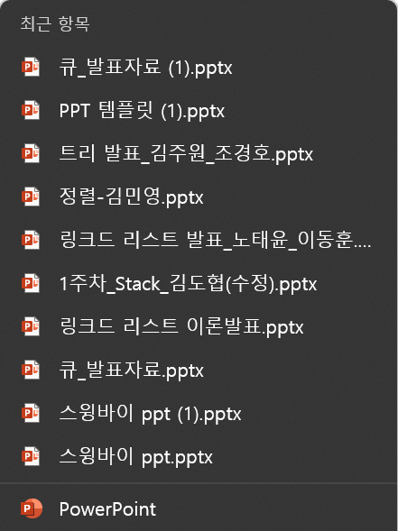
전진 이동법 (Move to Front Method)
순차 탐색의 개요
자주 찾거나 사용하는 항목을 우선적으로 접근할 수 있도록 배치
링크드 리스트에서의 헤드
탐색된 항목을 데이터의 가장 앞으로 옮기는 방법으로, 한 번 찾은 항목을 곧바로 다시 찾고자 할 때 바로 탐색 가능
파워포인트 최근 항목

Slide 9
전진 이동법 (Move to Front Method)
전진 이동법
71 | 5 | 13 | 1 | 2 | 48 | 222 | 136 | 3 | 15
48 | 71 | 5 | 13 | 1 | 2 | 222 | 136 | 3 | 15
전진 이동법 예시

Slide 10
전위법 (Transpose Method)

Slide 11
전위법 (Transpose Method)
전위법 개요
전위 (Transpose) : 위치를 바꾼다는 의미
자주 탐색된 항목을 조금씩 앞으로 옮기는 방식
처음부터 데이터 앞쪽에 존재하던 요소는 계속해서 앞에 있을 수 있고, 뒤쪽에 위치하던 요소는 가장 많은 선택을 받더라도 가장 앞쪽으로 갈 수 있다는 보장이 없음.
71 | 5 | 13 | 1 | 2 | 48 | 222 | 136 | 3 | 15
71 | 5 | 13 | 1 | 48 | 2 | 222 | 136 | 3 | 15
전위법 예시

Slide 12
계수법 (Frequenct Count Method)

Slide 13
계수법 (Frequency Count Method)
계수법 개요
데이터 내 각 요소가 탐색된 횟수를 별도의 공간에 저장하고, 탐색된 횟수가 높은 순으로 데이터를 재구성
계수를 저장하는 별도의 공간을 유지해야 하기 때문에 저장공간이 많이 필요
계수 결과에 따라 데이터를 재배치해야 함
Data
Count
71 | 5 | 13 | 1 | 2 | 48 | 222 | 136 | 3 | 15
15 | 13 | 12 | 9 | 7 | 6 | 4 | 2 | 1 | 0
8
Data
Count
71 | 5 | 13 | 1 | 48 | 2 | 222 | 136 | 3 | 15
15 | 13 | 12 | 9 | 8 | 7 | 4 | 2 | 1 | 0
계수법 예시

Slide 14
이진 탐색 (Binary Search)

Slide 15
이진 탐색 (Binary Search)
이진 탐색 개요
이진 탐색
정렬된 데이터에서 사용할 있는 고속 탐색 알고리즘
범위를 ½씩 줄여나가는 방식으로 탐색 범위를 제한
① 데이터 중앙의 요소를 선택
② 중앙 요소값과 찾고자 하는 목표값을 비교
③ 못표값이 중앙 요소값보다 작으면 왼쪽, 크면 오른쪽에 대해 이진 탐색 수앻
④ ①, ②, ③ 과정 반복

Slide 16
이진 탐색 (Binary Search)
이진 탐색
67
1 | 7 | 11 | 12 | 14 | 23 | 67 | 139 | 672 | 871
67
1 | 7 | 11 | 12 | 14 | 23 | 67 | 139 | 672 | 871
67
1 | 7 | 11 | 12 | 14 | 23 | 67 | 139 | 672 | 871
67
1 | 7 | 11 | 12 | 14 | 23 | 67 | 139 | 672 | 871

Slide 17
이진 탐색 (Binary Search)
이진 탐색 의 성능
이진 탐색
처음 탐색 시도 시 탐색 대상의 범위가 ½로 감소하고, 그 다음에는 ¼, … ½^n
이진 탐색의 최대 반복 횟수: log2(n)
ElementType BinarySearch( Score ScoreList[], int Size, ElementType Target )
{
int Left, Right, Mid;
Left = 0;
Right = Size - 1;
while ( Left <= Right )
{
Mid = (Left + Right) / 2;
if ( Target == PointList[Mid].point )
return &( PointList[Mid] );
else if ( Target > PointList[Mid].point )
Left = Mid + 1;
else
Right = Mid - 1;
}
return NULL;
}

Slide 18
C언어 표준 라이브러리 이진 탐색 함수 bsearch()
bsearch
void *bsearch(
const void *key, // 찾고자 하는 목표값 데이터의 주소
const void *base, // 데이터 배열의 주소
size_t num, // 데이터 요소의 개수
size_t width, // 한 데이터 요소의 크기
int (__cdecl *compare)(const void *, const void *)
// 비교 함수에 대한 포인터
)
bsearch() 암수의 원형

Slide 19
이진 탐색 트리 (Binary Search Tree)

Slide 20
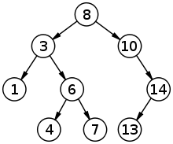
이진 탐색 트리 (Binary Search Tree)
이진 탐색 트리 개요
이진 탐색 트리
이진 탐색을 위한 트리이자, 탐색을 위한 이진 트리
위 자식 노드가 최대 2개인 노드로 구성된 트리
이진 탐색은 배열에만 사용 가능한 알고리즘이기 때문에 이진 탐색 트리를 사용
이진 트리와 이진 탐색 트리의 차이점
왼쪽 자식 노드는 부모 노드보다 작고 오른쪽 자식 노드는 부모 노드보다 큼
이진 탐색 트리 예시 [1]

Slide 21
이진 탐색 트리 (Binary Search Tree)
이진 탐색 트리에서의 이진 탐색
4 <
< 4
4 <
4 =
이진 탐색 트리에서의 이진 탐색 예시 [1]

Slide 22
이진 탐색 트리 (Binary Search Tree)
이진 탐색 트리에서의 이진 탐색
BSTNode* BST_SearchNode( BSTNode* Tree, ElementType Target )
{
if ( Tree == NULL )
return NULL;
if ( Tree->Data == Target )
return Tree;
else if ( Tree->Data > Target )
return BST_SearchNode ( Tree->Left, Target );
else
return BST_SearchNode ( Tree->Right, Target );
}
이진 탐색 트리에서의 이진 탐색 코드

Slide 23
이진 탐색 트리 (Binary Search Tree)
이진 탐색 트리에서의 노드 삽입
노드 삽입 연산
4 <
< 4
4 <
이진 탐색 트리 예시 [1]

Slide 24
이진 탐색 트리 (Binary Search Tree)
이진 탐색 트리에서의 노드 삽입
void BST_InsertNode( BSTNode* Tree, BSTNode *Child)
{
if ( Tree->Data < Child->Data )
{
if ( Tree->Right == NULL )
Tree->Right = Child;
else
BST_InsertNode( Tree->Right, Child );
}
else if ( Tree->Data > Child->Data )
{
if ( Tree->Left == NULL )
Tree->Left = Child;
else
BST_InsertNode( Tree->Left, Child );
}
}
이진 탐색 트리에서의 삽입

Slide 25
이진 탐색 트리 (Binary Search Tree)
이진 탐색 트리에서의 노드 삭제
노드 삭제 연산
삭제할 노드가 잎 노드인 경우
삭제할 노드가 자식이 하나 있을 경우
삭제할 노드의 자식을 삭제할 노드의 부모에 연결
삭제할 노드가 양쪽 자식을 가진 경우
삭제된 노드의 오른쪽 하위 트리에서 가장 값을 가진 노드(최솟값 노드)를 삭제된 노드의 위치로 이동
23
11
96
1
14
67
이진 탐색 트리 예시 [1]

Slide 26
이진 탐색 트리 (Binary Search Tree)
이진 탐색 트리에서의 노드 삭제
노드 삭제 연산
23
11
96
1
14
67
이진 탐색 트리 예시 [1]

Slide 27
이진 탐색 트리 (Binary Search Tree)
이진 탐색 트리에서의 노드 삭제
노드 삭제 연산
23
13
11
96
1
16
67
13
20
15

Slide 28
이진 탐색 트리 (Binary Search Tree)
이진 탐색 트리에서의 노드 삭제
BSTNode* BST_RemoveNode( BSTNode* Tree,BSTNode* Parent, ElementType Target )
{
BSTNode* Removed = NULL;
if ( Tree == NULL )
return NULL;
if ( Tree->Data > Target )
Removed = BST_RemoveNode( Tree->Left, Tree, Target );
else if ( Tree->Data < Target )
Removed = BST_RemoveNode( Tree->Right, Tree, Target );
else // 목표 값을 찾은 경우.
{
Removed = Tree;
// 잎 노드인 경우 바로 삭제
if ( Tree->Left == NULL && Tree->Right == NULL )
{
if ( Parent->Left == Tree )
Parent->Left = NULL;
else
Parent->Right = NULL;
}
이진 탐색 트리에서의 삭제

Slide 29
이진 탐색 트리 (Binary Search Tree)
이진 탐색 트리에서의 노드 삭제
else
{ // 자식이 양쪽 다 있는 경우
if ( Tree->Left != NULL && Tree->Right != NULL )
{ // 최소값 노드를 찾아 제거한 뒤 현재의 노드에 위치시킨다.
BSTNode* MinNode = BST_SearchMinNode( Tree->Right );
MinNode = BST_RemoveNode( Tree, NULL, MinNode->Data );
Tree->Data = MinNode->Data;
}
else
{
// 자식이 하나만 있는 경우
BSTNode* Temp = NULL;
if ( Tree->Left != NULL )
Temp = Tree->Left;
else
Temp = Tree->Right;
if ( Parent->Left == Tree )
Parent->Left = Temp;
else
Parent->Right = Temp;
}}} return Removed;
}

Slide 30
이진 탐색 트리의 문제점

Slide 31
이진 탐색 트리 (Binary Search Tree)
이진 탐색 트리의 문제점
문제점
이진 트리가 한쪽으로만 성장하는 등의 기형적인 경우 검색 효율이 극단적으로 떨어짐

Slide 32
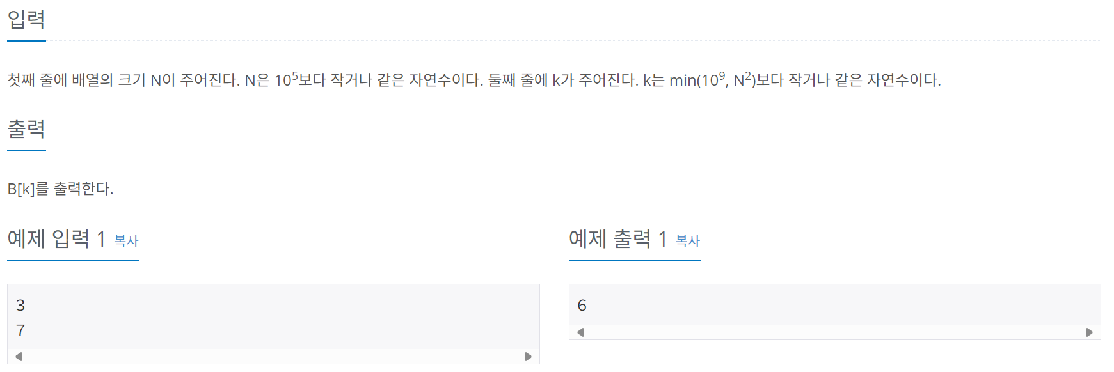
연습문제
연습문제 – K번째 수
동훈이는 크기가 N×N인 배열 A를 만들었다. 배열에 들어있는 수 A[i][j] = i×j 이다. 이 수를 일차원 배열 B에 넣으면 B의 크기는 N×N이 된다. B를 오름차순 정렬했을 때, B[k]를 구해보자.
배열 A와 B의 인덱스는 1부터 시작한다.

Slide 33
참고문헌
[1] 위키백과, 이진 탐색 트리, Accessed: 2024/02/04. [Online] Available: https://ko.wikipedia.org/wiki/%EC%9D%B4%EC%A7%84_%ED%83%90%EC%83%89_%ED%8A%B8%EB%A6%AC
백준 문제 링크: 1300번: K번째 수 (acmicpc.net), https://www.acmicpc.net/problem/1300
레드 블랙 트리 설명 영상 (참고): 쉬운코드, 레드 블랙 트리의 기본 개념과 특징… , Accessed: 2024/02/07. [Online] Available:
1) https://www.youtube.com/watch?v=2MdsebfJOyM
2) https://www.youtube.com/watch?v=6drLl777k-E

Slide 34

끝

